Slide 1
第五章 不定积分与定积分
不定积分
一元积分学
定积分
积分学
重积分
多元积分学
曲线积分
曲面积分

Slide 2
第一节 定积分的概念及性质
一、引例
二、 定积分的定义
三、 定积分的性质

Slide 3

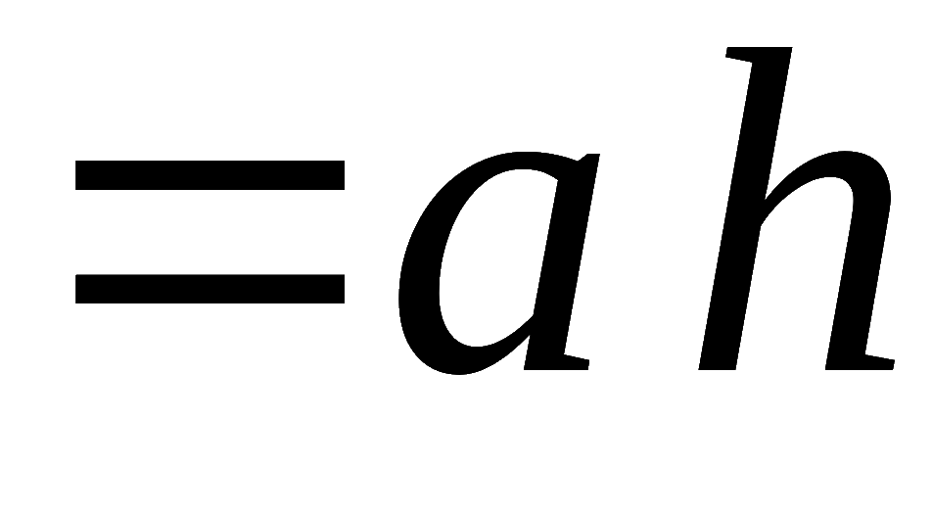

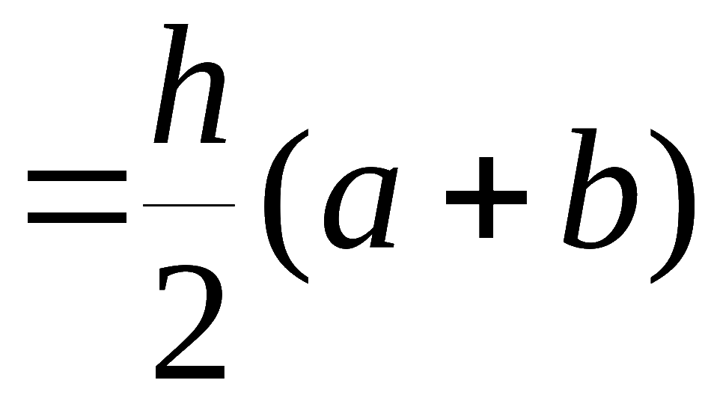

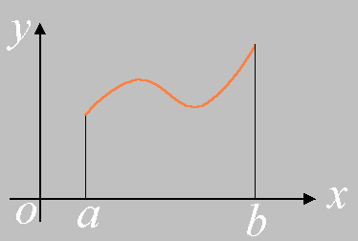

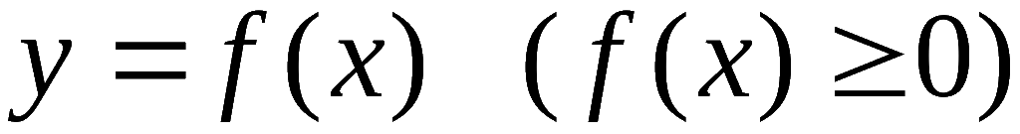


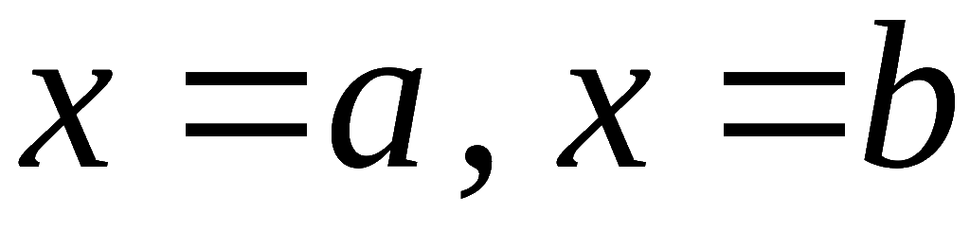

一、引例
矩形面积
梯形面积
1. 曲边梯形的面积
设曲边梯形是由连续曲线
以及两直线
所围成 ,
求其面积 A .

Slide 4
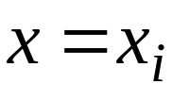
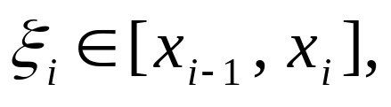
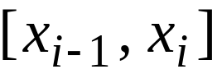
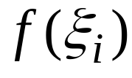


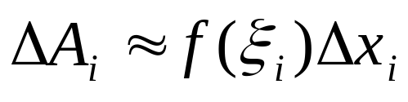
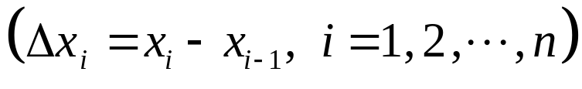
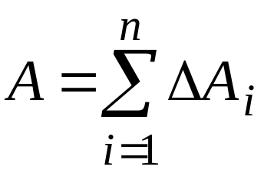
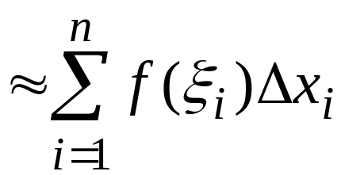







1) 分割.
在[a , b] 内任意插入 n –1 个分点
用直线
将曲边梯形分成 n 个小曲边梯形;
2) 近似.
任取
作以
为底 ,
为高的小矩形,
则

Slide 5
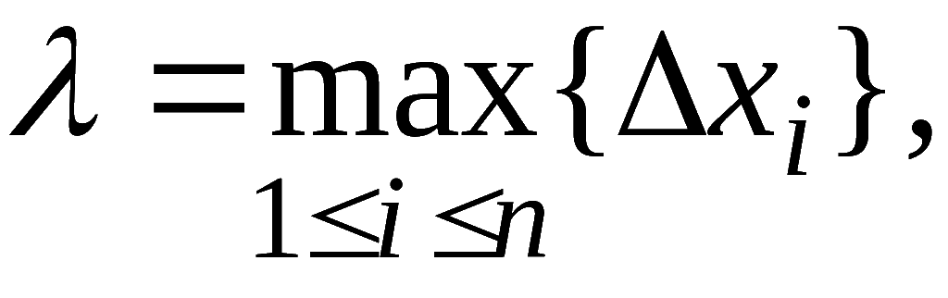
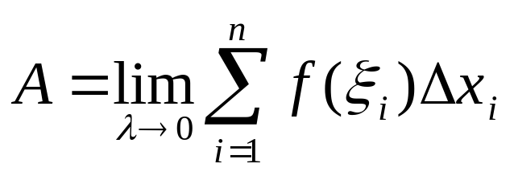
3) 取极限.
令
则曲边梯形面积

Slide 6
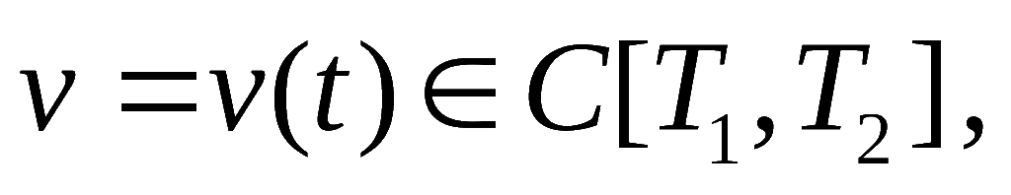
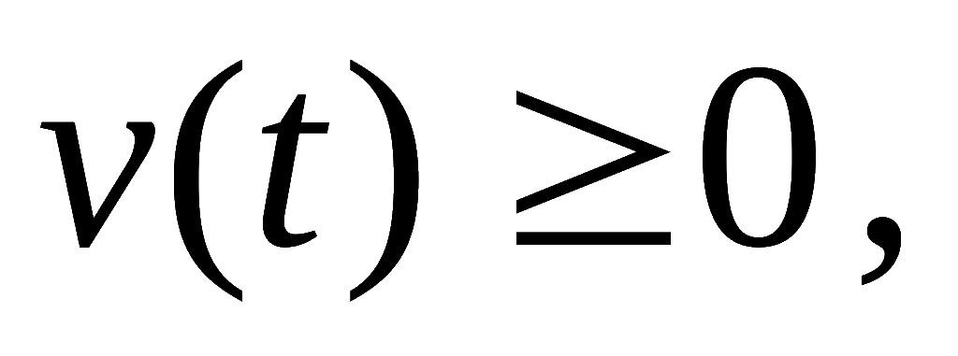
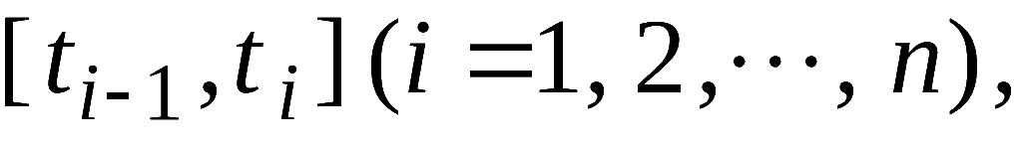
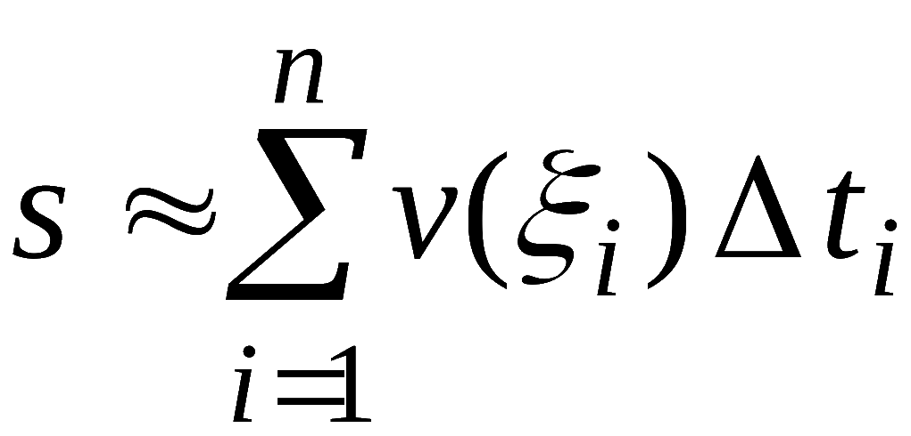
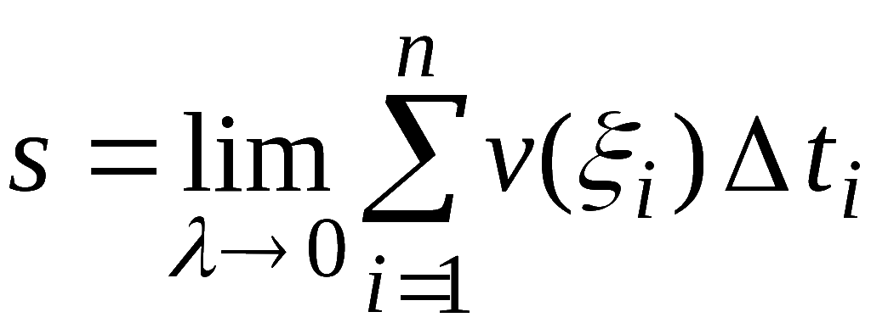
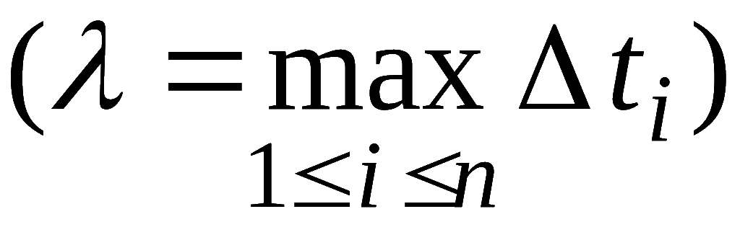
2. 变速直线运动的路程
设某物体作直线运动,
已知速度
且
求在运动时间内物体所经过的路程 s.
分析:
1) 分割.
2) 近似.
3) 取极限.

Slide 7
上述两个问题的共性:
解决问题的方法相同:
分割、近似、取极限
所求结论的形式相同:
特殊乘积和式的极限

Slide 8
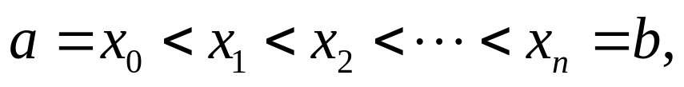
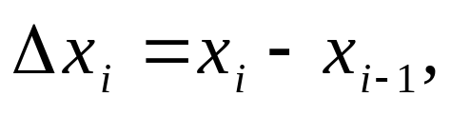
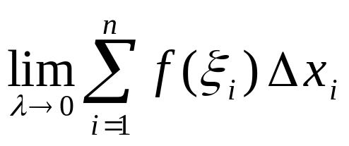
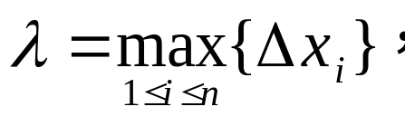
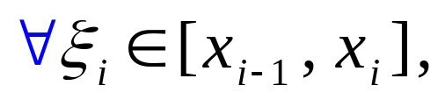
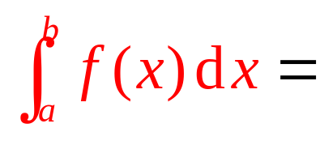

二、定积分的定义
定义．
设 f (x) 在[a, b]上有界，
对 [a, b] 任意分割：
记
若
存在，
则称 f (x) 在 [a, b] 上可积，
且称此极限值
记作
为 f (x) 在[a, b]上的定积分，

Slide 9

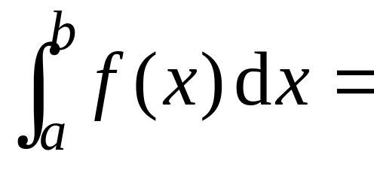
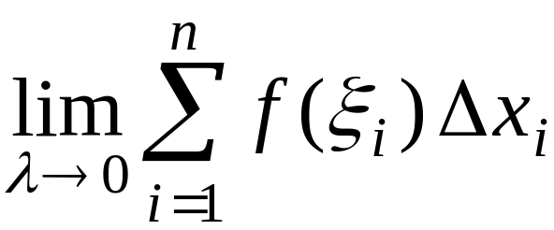
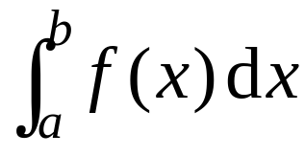
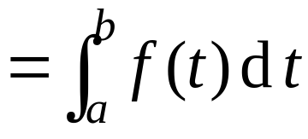
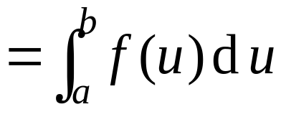
积分上限
积分下限
被积函数
被积表达式
积分变量
积分和
注1.
定积分仅与被积函数及积分区间有关,
与积分
变量用什么字母表示无关
（定积分与积分变量无关）

Slide 10
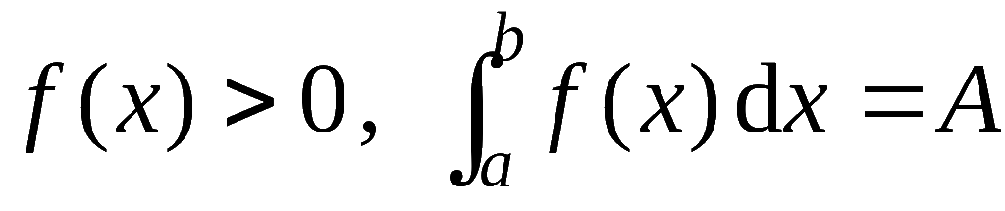
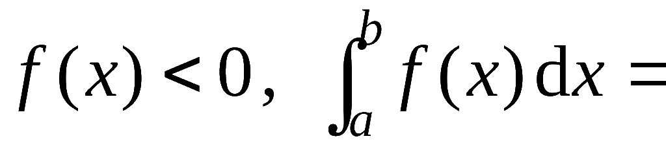








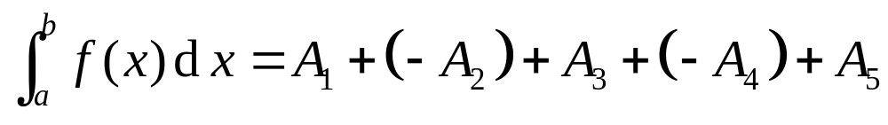
定积分的几何意义:
注2.
曲边梯形面积
曲边梯形面积的相反数
（各部分面积的代数和）

Slide 11
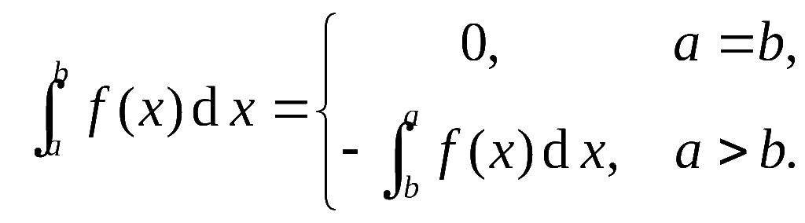
可积的条件:
注3.
(证明略)
结论1.
f (x) 在[a, b]上可积，
则 f (x) 在[a, b]上有界．
结论2.
f (x) 在[a, b]上连续，
则 f (x) 在[a, b]上可积．
结论3.
f (x) 在[a, b]上只有有限个第一类间断点，
则 f (x) 在[a, b]上可积．
注4.
补充定义:

Slide 12
“《高等数学》教给我们的，只是当年未曾领悟……”
幸福是可积的，有限的间断点并不影响它的积累。所以，乐观地面对人生吧……
--------- 摘自：大学生成长网

Slide 13
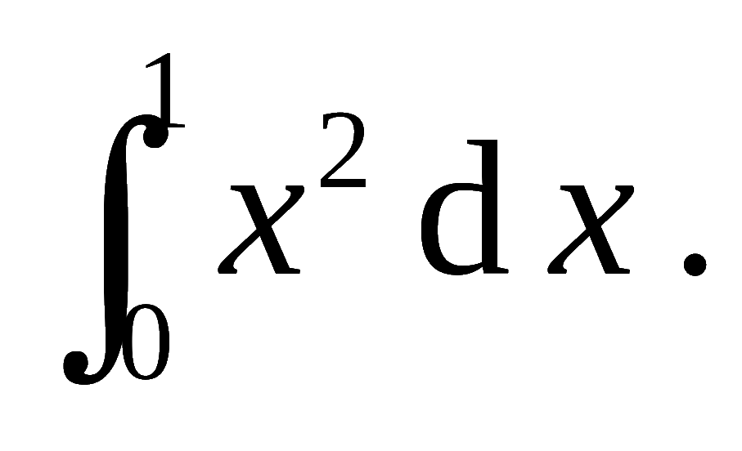
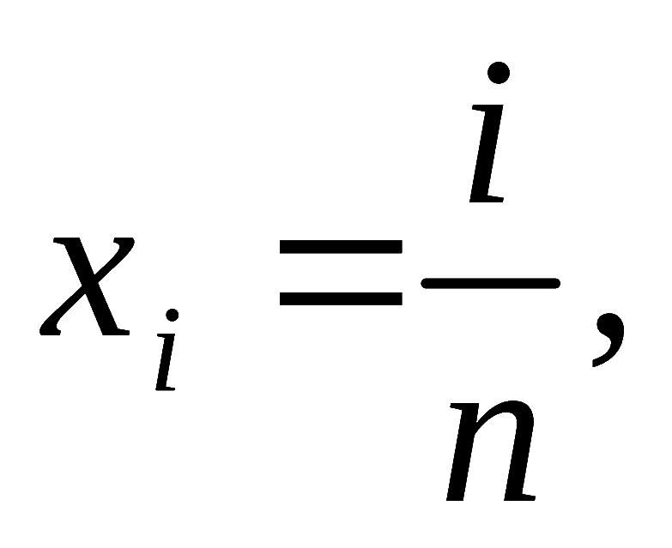
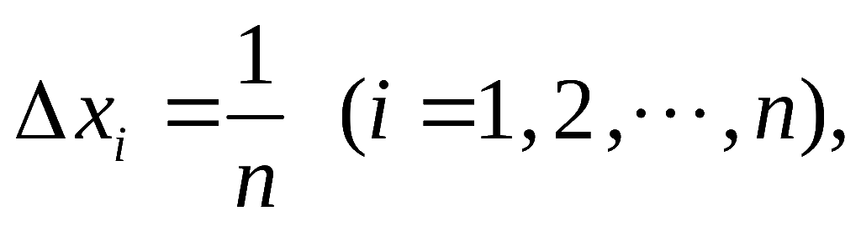
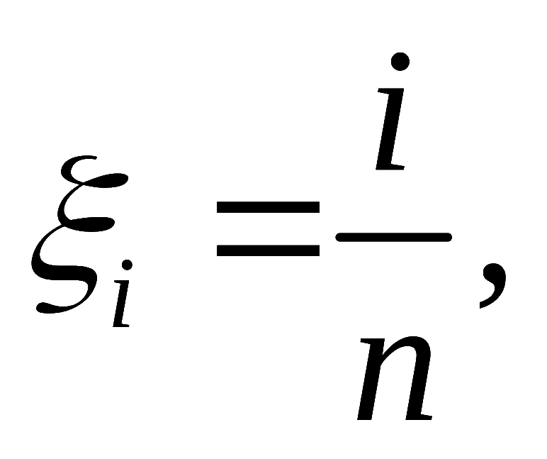
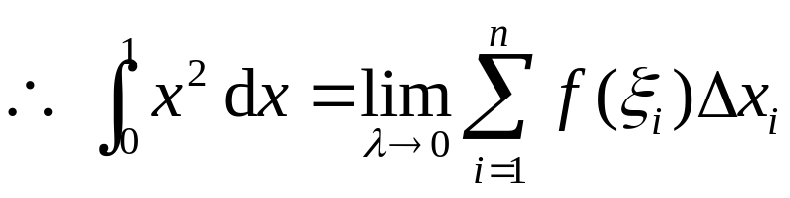


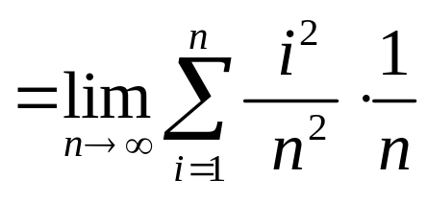
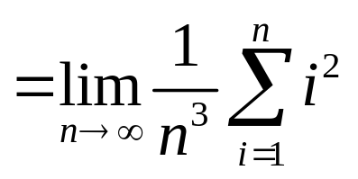
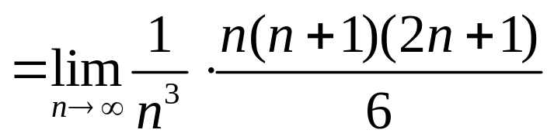
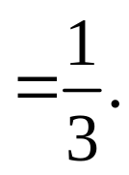



例1. 利用定义计算定积分
解:
显然 f (x) = x² 在 [0,1] 上可积.
将 [0,1] n 等分，
分点为
取

Slide 14
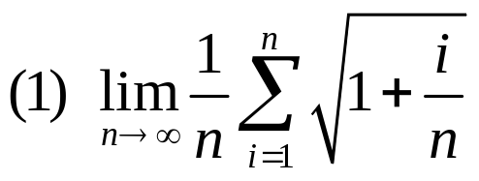
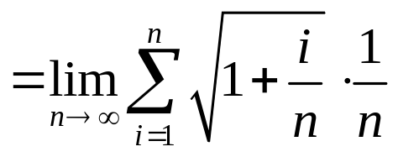
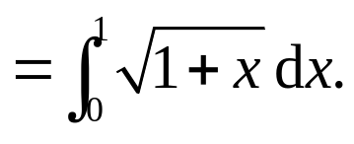
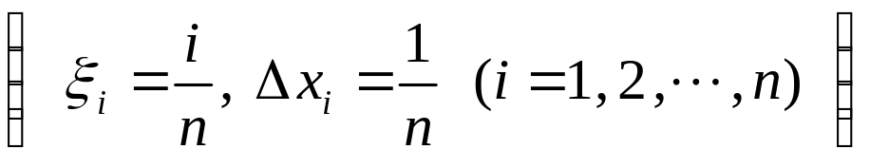
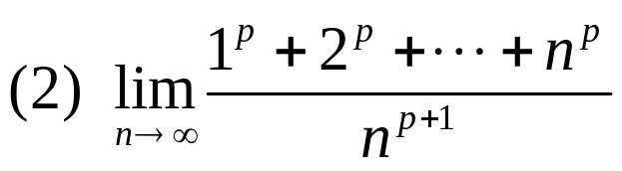



例2. 用定积分表示下列极限.
注：
利用定积分求数列极限.
思考：

Slide 15




三、定积分的性质
（设所列定积分都存在）
性质1.
（归一性）
性质2.
（线性性质）
常数可提性：
代数和性质：
性质3.
（区间可加性）

Slide 16



性质4.
（保号性）
推论1.
（保序性）
推论2.
（绝对值性质）

Slide 17






性质5.
（估值定理）
性质6.
（积分中值定理）
则至少存在一点
使
注：
利用介值定理易证！
(1)
(2)
平均值（高度）：

Slide 18
P131 例3. 例4. 例5.
P132 Ex2. Ex3. Ex6. Ex8.

